Slide 2
12
我的作品
李文玲 高琨
张福山

Slide 3
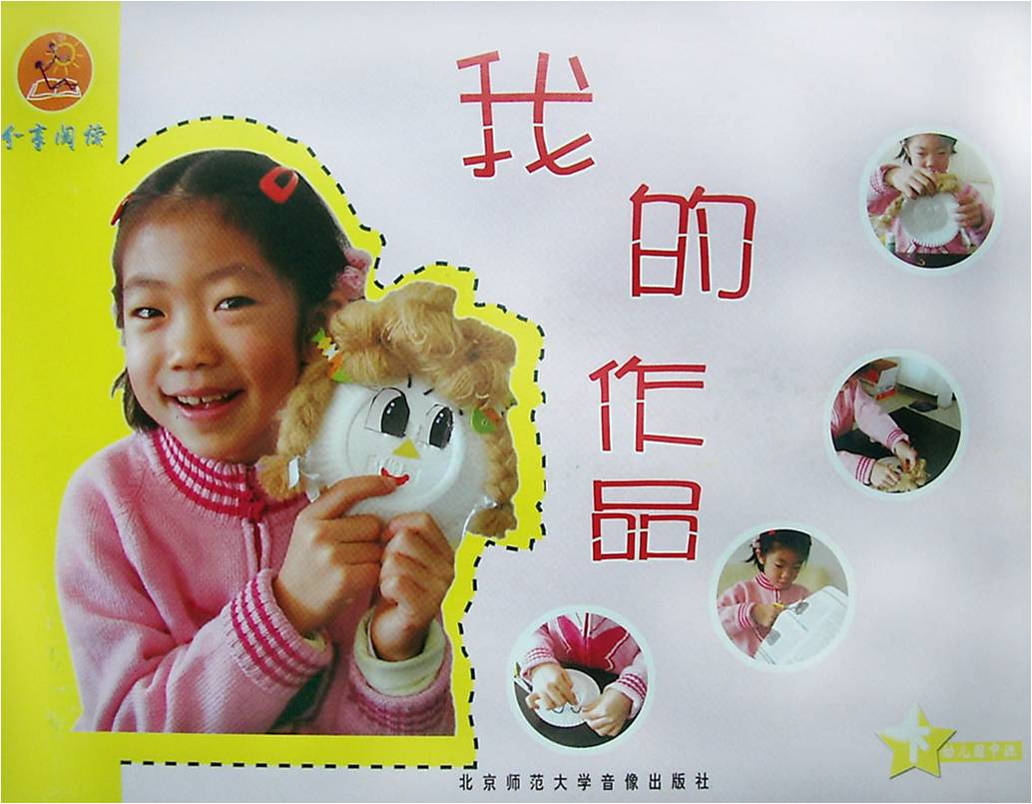

Slide 4
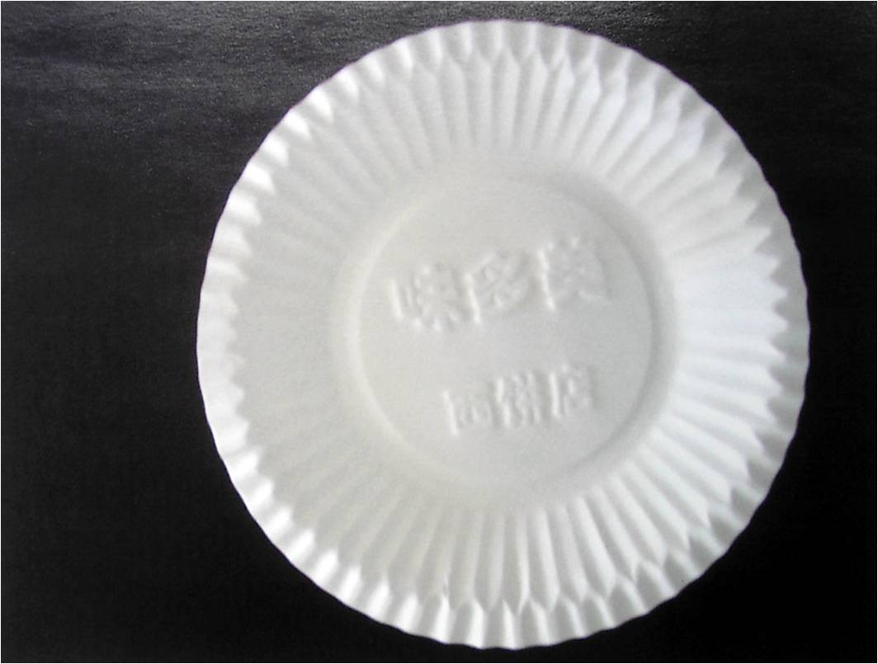
一个纸盘
1

Slide 5
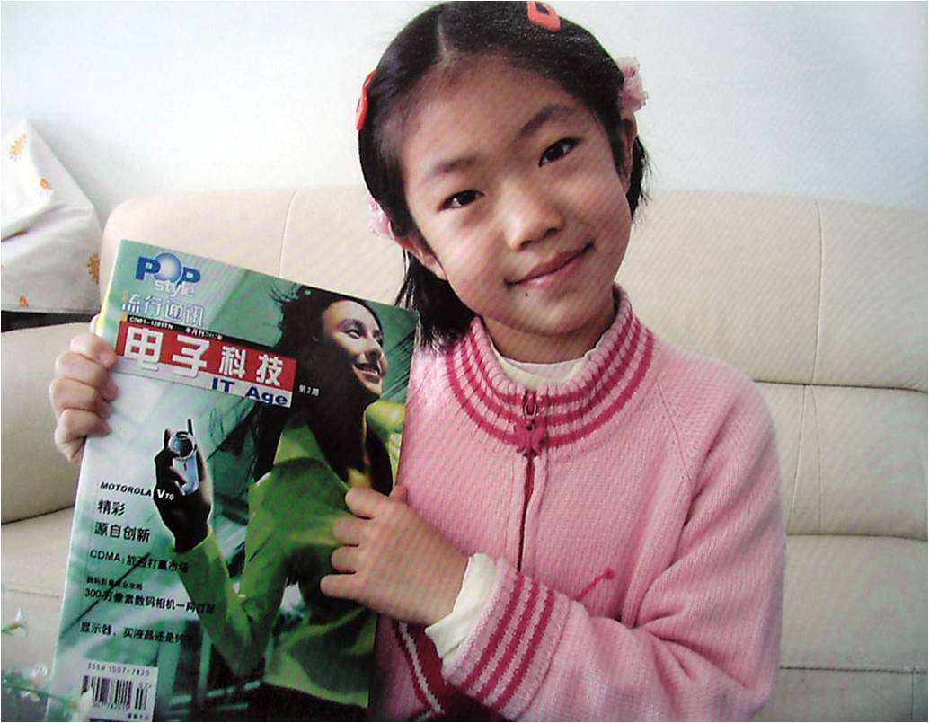
一本杂志
2

Slide 6
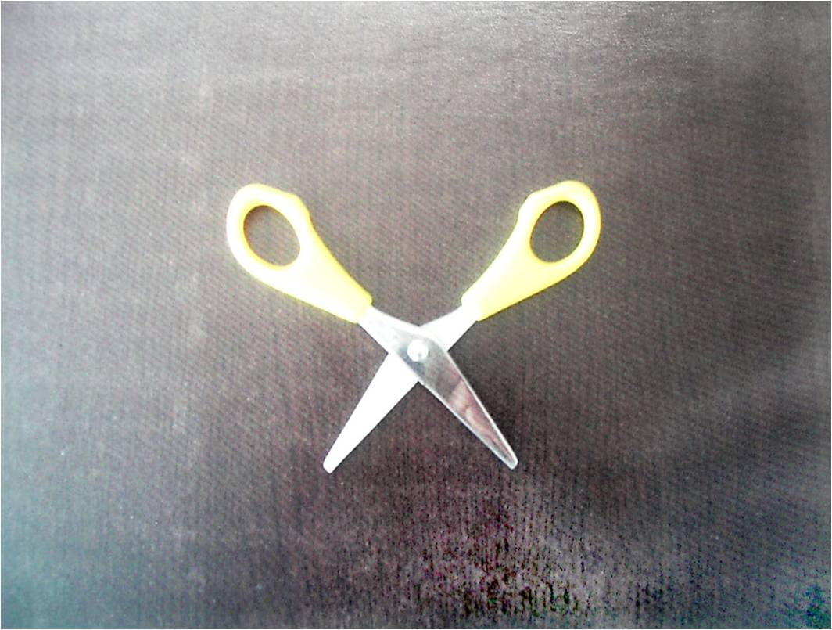
一把剪刀
3

Slide 7
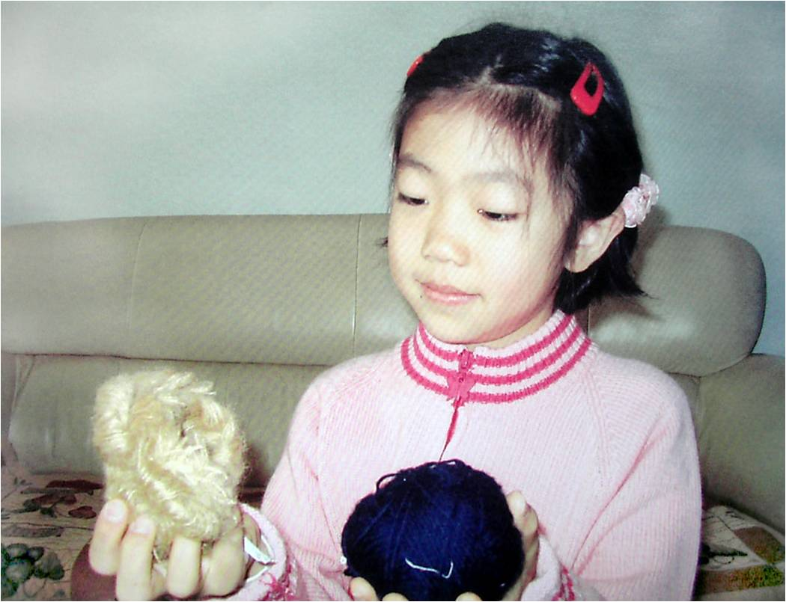
一些毛线
4

Slide 8
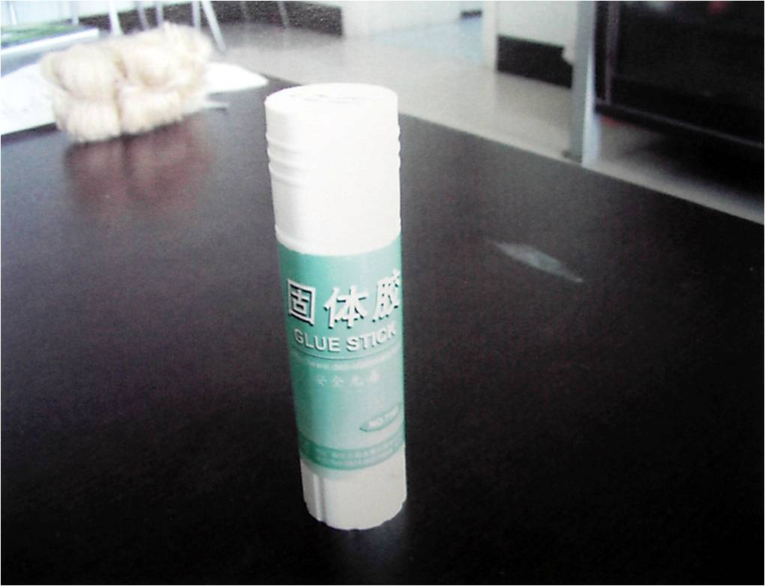
一个胶棒
5

Slide 9
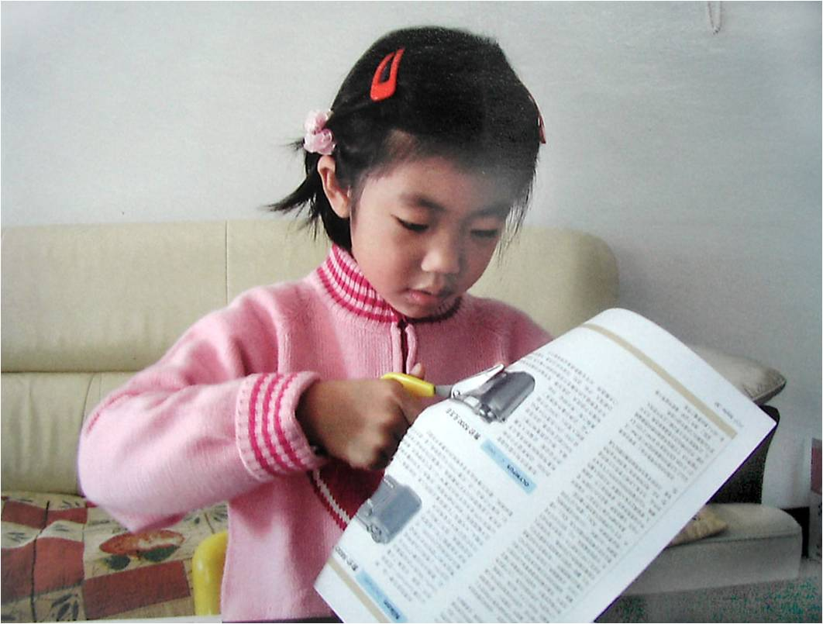
剪一剪
6

Slide 10
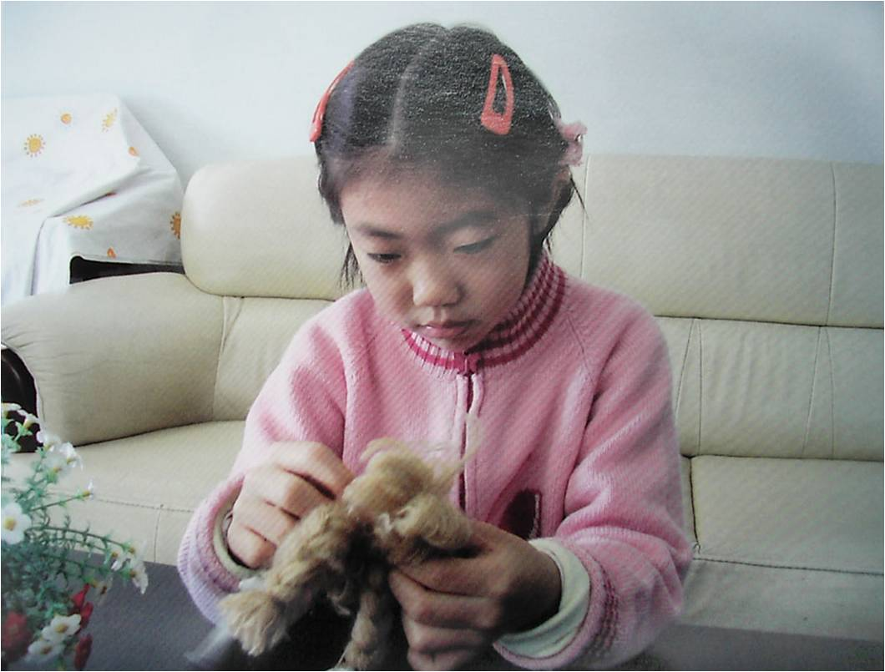
缠一缠
7

Slide 11
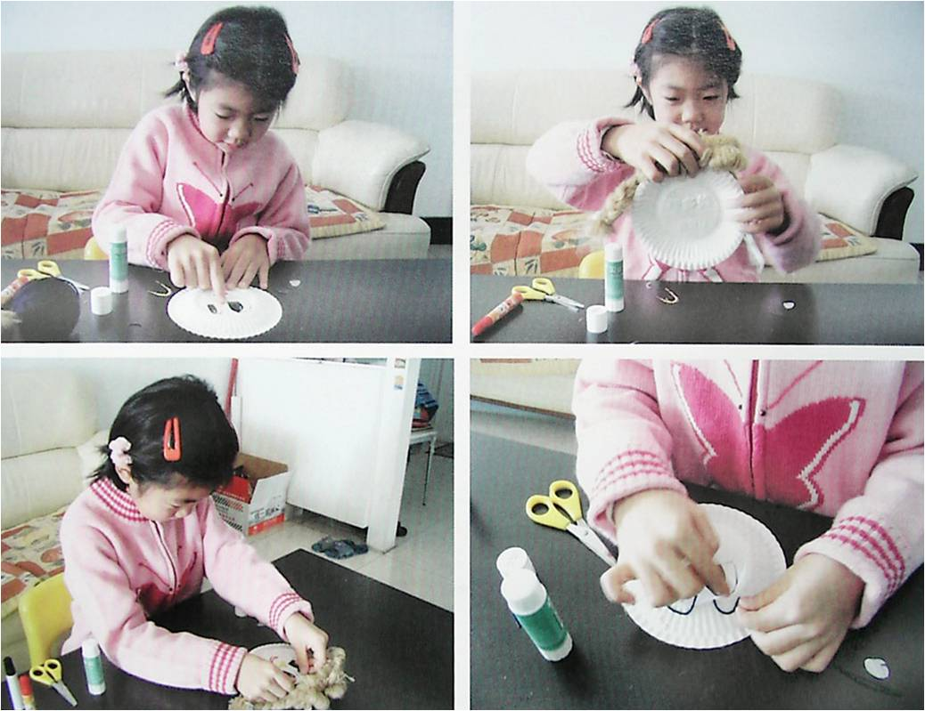
贴一贴
8

Slide 12
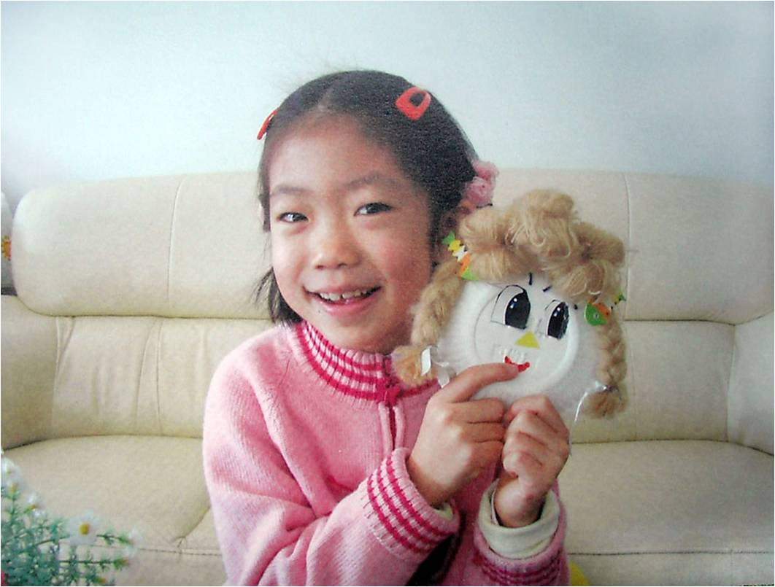
这就是我的作品。
9

